Slide 1
Толерантность педагога как средство эффективного взаимодействия в конфликте
Тренинг 27.03.17

Slide 2
Конфликт-это…
Быстрый круг, ассоциации

Slide 3
Результаты анкетирования
Дети |  | Педагоги
Драка Спор Злость Обида Разногласия Непонимание Обзывание Ненависть Ругань Конец дружбе Давление на нервы Война Крики Нетерпение вражда | Яркие эмоции Категоричность | Столкновение Непонимание Противостояние Раздор Размолвка Неприятность Дискомфорт Несовпадение взглядов Агрессия Вспышка Спор Дискуссия скандал | Действия Эмоций меньше

Slide 4
Отсюда следует…
Сначала погасить эмоции:
-»Убрать зрителей»
-Принять чувства ребенка- »Я понимаю, что обидно, когда тебя обзывают за то, что ты…»
Затем переходить к действиям

Slide 5
Конфликт, обычно рассматривается как такое
качество взаимодействия между людьми (или
элементами самой личности) , которое
выражается в противоборстве сторон
ради достижения своих интересов и целей.
Конфликты – неизбежны в реальной жизни!
Избежать конфликтов возможно лишь прекратив общаться с людьми.
Конфликт – это нормально!

Slide 6
Конфликт
Рассматривается, как отрицательное явление
Играет положительную роль
Негативные последствия конфликта – следствия неспособности участников конфликта разрешить вызвавшее его противоречие.

Slide 7
Быстрый круг
Конфликт-это хорошо…
Конфликт-это плохо…
Одна половина аудитории приводит положительные следствия конфликта,
Вторая- отрицательные.

Slide 8
Обсуждение
Кто больше приведет примеров?
Была ли эта ситуация конфликтной?
Какую роль играл конфликт, положительную или отрицательную7

Slide 9
конфликт
Между людьми или группами
Внутри самого человека
(хочу, надо)
Противоречие станет конфликтом, если:
Оно станет значимым для нас обоих и будет осознанно («Мне надоело тебя ждать каждый раз»)
Дальнейшее общение становится невозможным или затруднительным («Я хочу продолжить наше общение, но…»)
Мы начинаем предпринимать действия для решения этого противоречия («Давай договоримся…»)

Slide 10
Признаки конфликта
Наличие значимых для сторон противоречий;
Необходимость их разрешения для эффективного взаимодействия сторон;
Действия сторон направленные на преодоление возникших противоречий, реализацию собственных интересов;
и т.д.
Структура конфликта
Предмет конфликта -
противоречия, которые возникают между взаимодействующими сторонами и которые они пытаются разрешить.
Участники конфликта- отдельные люди и группы, которые можно разделить на прямых и косвенных участников.

Slide 11
Упражнение «Совместный рисунок»
3 пары рисуют совместный рисунок на тему » Мы педагоги 25 школы», молча, не. Обсуждая
Время работы: 5 минут
Ведущий продолжает информирование

Slide 12
Межличностные конфликты
Материальные (например, конфликт из-за кабинета, в котором несколько педагогов хотели бы вести урок)
Статусно-ролевые (например, конфликт между учителем и учеником, который ведет себя по мнению учителя вызывающе, не уважая его статус)
Духовные (возникают как следствие рассогласования жизненных ценностей и смыслов)
Направленность конфликтов
Горизонтальные, возникающие между лицами, равными по социальному статусу ( например, коллегами по работе)
Вертикальные, возникающие между лицами не равными по социальному статусу (например, учитель – ученик)
Смешанные (например, учитель – родитель)

Slide 13
Виды педагогических конфликтов
Конфликты деятельности, возникающие по поводу выполнения учеником учебных заданий, успеваемости, внеучебной деятельности.
Конфликты поведения,
поступков, возникающих по поводу нарушения учеником правил поведения в школе, на уроках, вне уроков.
Конфликты отношений,
возникающие в сфере эмоциональных личностных отношений учащихся и учителей, в сфере их общения в процессе педагогической деятельности.
Понимание – начало согласия.
Бенедикт Спиноза

Slide 14
Обсуждение
Анализ рисунков
Удалось ли достичь согласия?

Slide 15
Характеризуя, педагогические конфликты
М. М. Рыбакова отмечает следующие их особенности:
Профессиональная ответственность учителя за
педагогически правильное разрешение ситуации, ведь школа –
модель общества, где ученики усваивают социальные нормы
отношений между людьми;
Участники конфликтов имеют разный социальный статус
(учитель – ученик), чем определяется разное поведение в
конфликте;
Разница в возрасте и жизненном опыте участников
разводит их позиции в конфликте, порождает разную степень
ответственности за ошибки при его решении;
Различное понимание событий и их причин участниками
(конфликт «глазами учителя» и «глазами ученика» видится
по-разному), поэтому учителю нелегко понять глубину
переживаний ребенка, а ученику – справиться со своими
эмоциями , подчинить разуму;

Slide 16
Присутствие других учеников в конфликте делает из
свидетелей участниками, а конфликт приобретает воспи –
тательный смысл и для них, об этом всегда приходиться
помнить учителю;
Профессиональная позиция учителя в конфликте обязывает
его взять на себя инициативу в его разрешении и на первое
место суметь поставить интересы ученика, как форми-
рующейся личности;
Всякая ошибка учителя в разрешении конфликта порождает
новые ситуации и конфликты, в которые включаются другие
ученики;
Конфликт в педагогической деятельности легче предупре дить, чем успешно разрешить.
Хороший пример – это самая лучшая проповедь.
Немецкая пословица

Slide 17
Способы поведения в конфликтных ситуациях.
Ориентирование на себя
Ориентирование на других
Стили разрешения конфликта
сотрудничество
компромисс
уступчивость
(сглаживание)
избегание
доминирование
(конфронтация)

Slide 18
Анализ анкетирования педагогов и учащихся
Дети | Педагоги
Пытаюсь мириться | Решаю
Даю отпор | Избегаю
Избегаю | Ищу компромисс
Прекращаю Разбираю | спорю
Игнорирую Рассказываю учителю | плачу
«Делаю компромисс» | Бросаю все
Терплю плачу | переживаю
Прощу прощения | анализирую

Slide 19
Способы поведения в конфликтных ситуациях
Процедуры конкурентности
Искажение восприятий и пристрастия
Самое трудное в споре не только защищать свою точку зрения, сколько иметь о ней четкое представление.
Андре Моруа
Тот, кто однажды нарушил доверие – теряет его навсегда.
Артур Шопенгауэр

Slide 20
Эмоциональность
Уменьшение коммуникаций
Как ни неприятен для других гнев, он более тяжел для того, кто его испытывает. То, что начато в гневе, кончается в стыде.
Л. Н. Толстой.
Если сказать нужное слово в нужный момент – большое искусство, то промолчать вовремя – искусство еще большее.
Франсуа де Ларошфуко
Ухудшение понимания основного вопроса конфликта;
Жесткие предпочтения (зацикливание на позициях);
Преувеличение различий, мотивация сходства.

Slide 21
Просмотр видеофильма
Мы предлагаем Вам просмотреть видеофильм.
Обсуждение

Slide 22
Упражнение «Вулкан»
Учитель просит учеников назвать выражения в русском языке, при помощи которых мы говорим о гневе. Для подсказки можно пользоваться предложенными ниже аналогиями.
Звук, цвет и внешний вид гнева
В русском языке есть очень много средств для выражения различных нюансов и оттенков гнева.
Мы можем чувствовать себя неудобно, неприятно, раздражённо, раздосадованно, расстроенно, огорчённо, уныло, сердито, разочарованно, возмущённо, негодование, ошеломленно, разгневанно, разъярённо, обезумевшими, рассвирепевшими, быть в бешенстве.
Гнев окрашивает наше видение мира:
мы белеем от гнева, краснеем от злости, слепнем от ярости, наши глаза мечут огонь.
Гнев меняет язык нашего тела: мы вспыхиваем, хмурим брови, сжимаем кулаки, раздуваем ноздри, у нас звенит в ушах и наша кровь кипит, у нас учащённо бьётся сердце. Всё наше тело трясёт.
Когда мы злимся, то мы не похожи на себя: мы кипим от ярости, шипим, взвинчиваем себя, вспыхиваем, взрываемся.
Вулкан
Учитель раздаёт список чувств и просит учеников нарисовать вулкан, на каждой стороне вулкана, начиная с подножья, нужно написать чувства, эмоции, которые могут привести к взрыву (гневу, ярости). Таким образом, полнится шкала нарастания эмоций.

Slide 23
Стадии конфликтного взаимодействия
Предконфликтная стадия
(латентный период)
Стадия открытого конфликта
Послеконфликтная стадия
Переговоры и договоренности относительно степени опас -ности предконфликтной ситуации и возможности возникновения конфликта в будущем;
Сбор как можно полной инфор мации о сути и причинах воз -икшей ситуации;
Выяснение степени вероят -ности и возможности бескон-
фликтного и безболезненного решения обнаруженных проб -ем;
Разработка конкретных действий по разрешению предконфликтной ситуации.
Внутри открытого периода можно выделить свои внут –
ренние этапы, характеризу –
ющие различной степенью напряженности:
ИНЦИДЕНТ – это случай, который инициирует открытое противоборство сторон;
ЭСКАЛАЦИЯ КОНФЛИКТА –
Это самая напряженная стадия,
на которой происходит обострение всех противоречий между его участниками и используются все возможности для победы в противоборстве. Главная задача состоит в том, чтобы любой ценой нанести как можно больший вред противнику.
ЗАВЕРШЕНИЕ КОНФЛИКТА – это последний этап открытого периода. Часто завершение конфликта характеризуется тем, что обе стороны осознали безрезультативность продолжения конфликта.
Выиграна война, но не мир.
Альберт Энштейн

Slide 24
Толерантность педагога
Многих конфликтов можно было бы избежать, если бы наше общество было более толерантным.

Slide 25
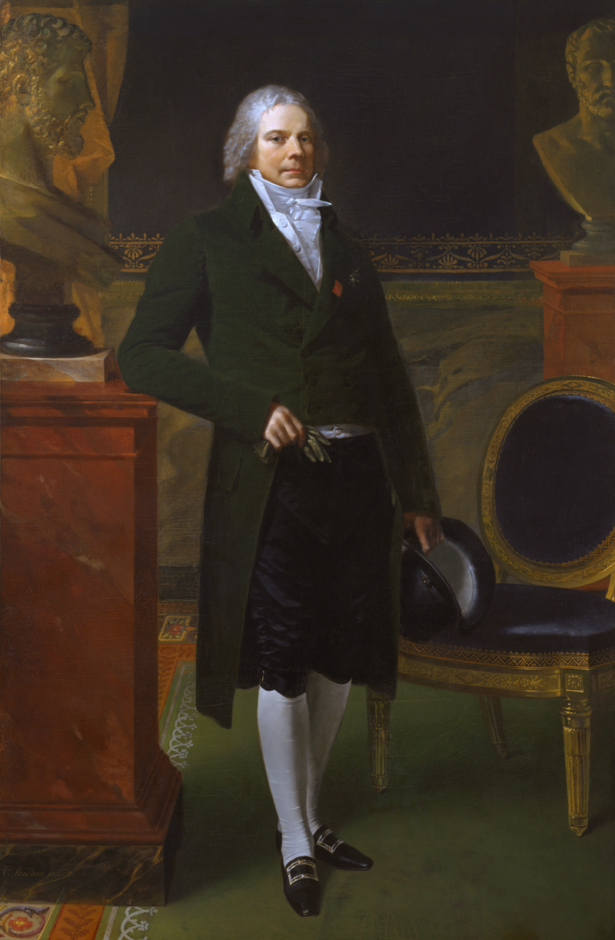
Заглянем в прошлое
На рубеже XVIII-XIX веков во Франции жил некто Талейран-Перигор, князь Беневентский.
Он отличился тем, что при разных правительствах (и при революционном, и при Наполеоне, и при короле Людовике XVII) оставался неизменно министром иностранных дел.

Slide 26
Это был человек, талантливый во многих областях, но, несомненно, более всего - в умении учитывать настроения окружающих, уважительно к ним относиться, искать решение проблем способом, наименее ущемляющим интересы других людей. И при этом сохранять свои собственные принципы, стремиться к тому, чтобы управлять ситуацией, а не слепо подчиняться обстоятельствам.

Slide 27
Стратегия и тактика использования толерантности
Можно рассмотреть несколько основных ситуаций с применением толерантного подхода.
А) Я старше (родитель) или выше по отношению к тому, кто младше или ниже (по социальному, профессиональному уровню). Моя толерантность выражается в способности видеть особенности каждого, даже в их скрытой форме, в умении тактично отмечать недостатки или слабости, не терять самообладания, уметь прощать, не раздражаться и не быть мстительным.
Б) Я младше или ниже по общественному статусу. В этом положении моя толерантность проявляется в смирении, уважении к старшим, понимании и признании субординации.
В) Мы равны - ровесники, коллеги. Здесь отношения толерантности основываются на сотрудничестве, равновесии между самоуважением и уважением по отношению к другим.
Notes:
Толерантность должна пронизывать всю нашу жизнь.

Slide 28
Определение последовательности действий при разрешении конфликтной ситуации (на примере “Истории с апельсином”).
Что нужно, чтобы эффективно реализовать подход “выиграть/выиграть”?
Конфликтная ситуация. Два человека на кухне претендуют на единственный апельсин. Как поступить с ним? Разрезать пополам? Потянуть жребий? Рассудить, кому он нужнее?
Шаг 1.Узнайте, почему они хотят того, чего хотят.
Давайте вернемся на кухню и спросим людей, зачем им апельсин. Предположим, один из спорящих сказал, что он хочет пить и ему нужен сок. Другой хочет испечь пирог и ему нужна цедра.

Slide 29
Шаг 2. Быть может, разногласия компенсируют друг друга в каком-то аспекте?
Наш опрос показал, что эти люди нуждались в апельсине для разных целей. Это неудивительно. Различия в характере, целях и интересах постоянно создают различия в потребностях: однако вы найдете их только в процессе поиска.

Slide 30
Пеленание
Шары
Хим эксперимент

